Slide 1
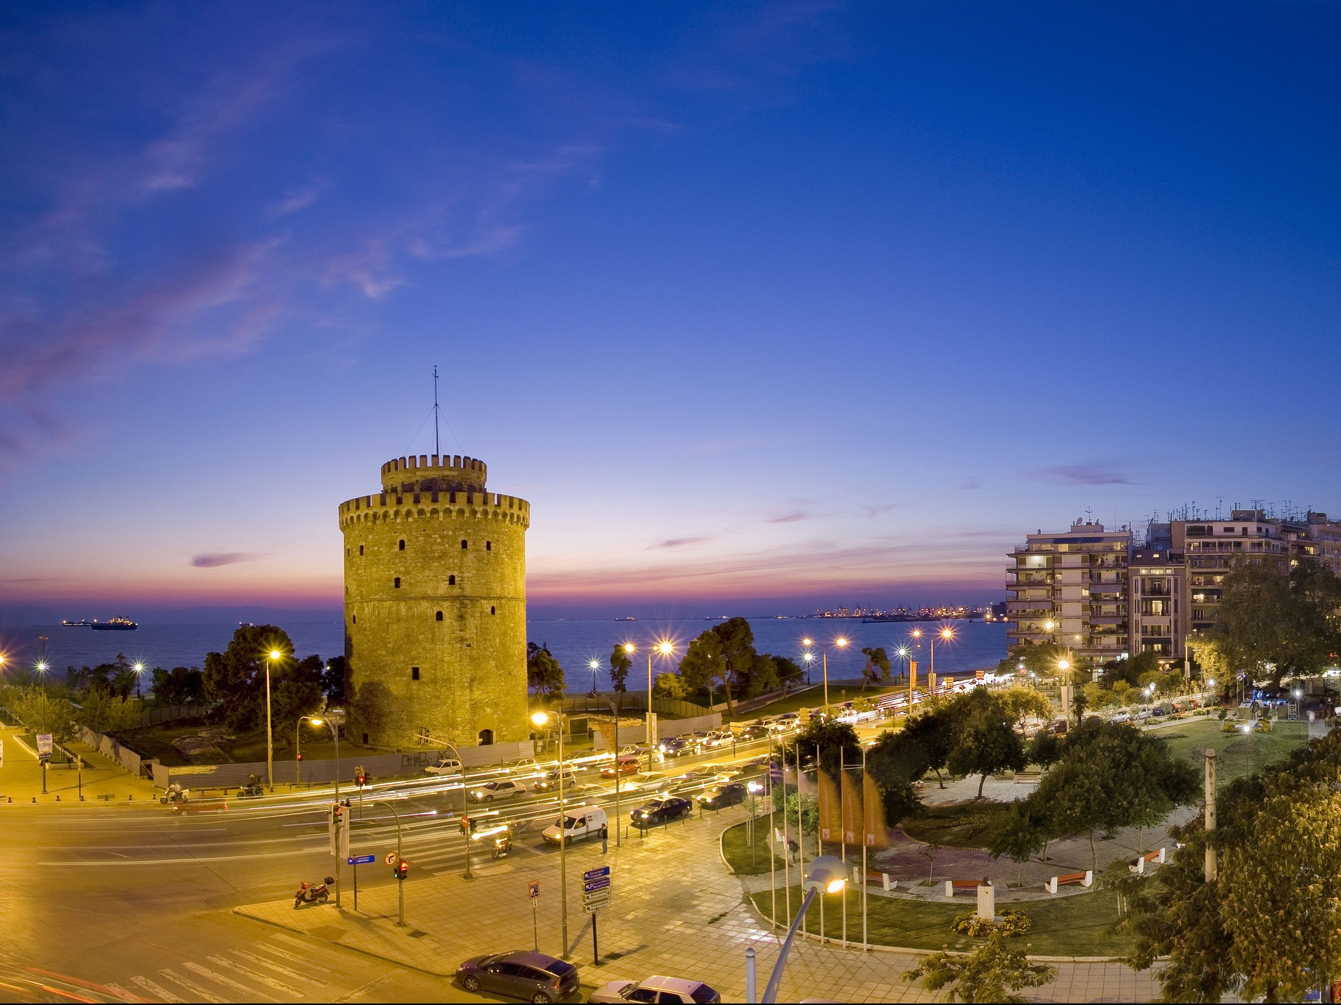

ThessPark We spot your parking place
Αγρότης Ιωάννης
Μουρούζης Χρίστος
Μιχαήλ Μάριος
Τσακάλης Κωνσταντίνος

Slide 2
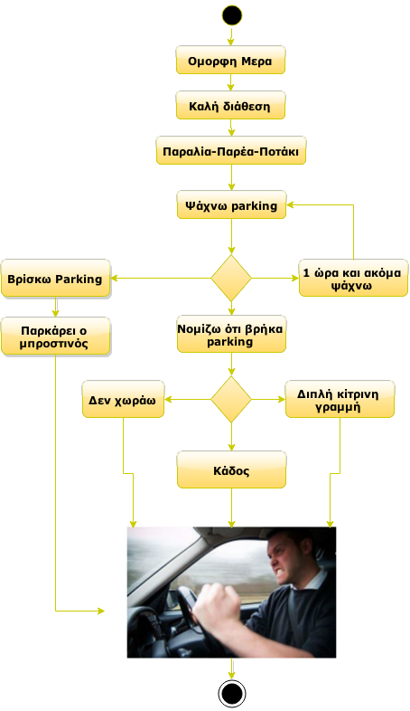
Μια τυπική μέρα
στη Θεσσαλονίκη…

Slide 3
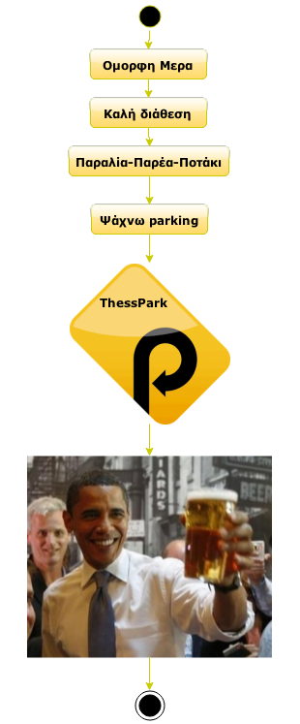
Με το ThessPark…
“God bless ThessPark…“ B.Obama

Slide 4
Στόχος του έργου
Διευκόλυνση εύρεσης χώρου στάθμευσης στην πόλη.
Εξοικονόμηση χρόνου.
Αποσυμφόρηση των δρόμων από παράνομα σταθμευμένα οχήματα.

Slide 5
Τι είναι το ThessPark ;
Εφαρμογή για smartphones.
Μέσω ενός διαδραστικού χάρτη ο χρήστης μπορεί να βρει γρήγορα και απλά μια θέση στάθμευσης.
Προσφέρει τη δυνατότητα κράτησης θέσης για ορισμένο χρονικό διάστημα.
Εποπτεία της χρέωσης του χρήστη σε πραγματικό χρόνο.

Slide 6
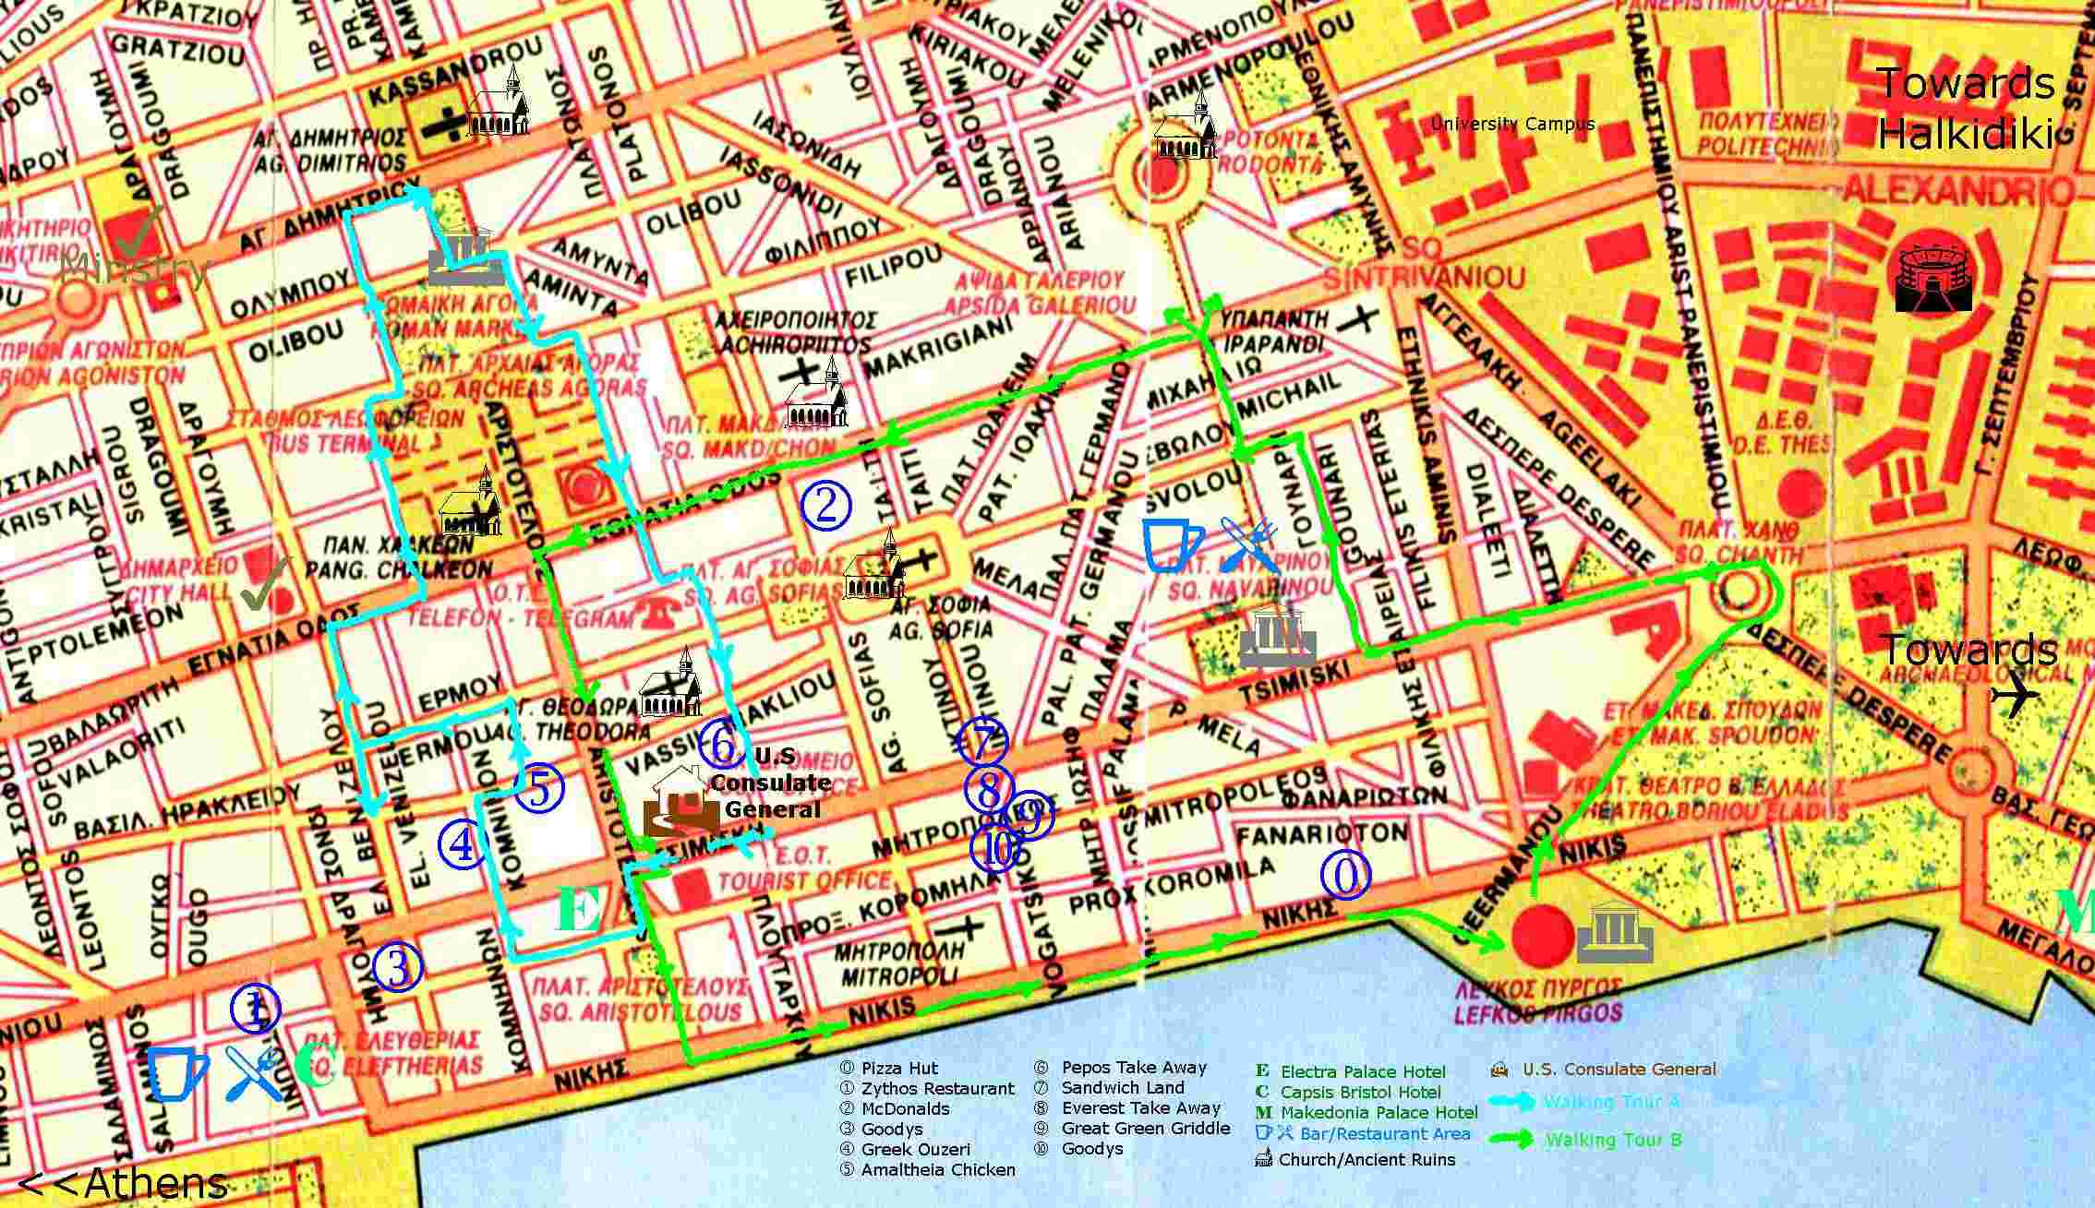

Διαδραστικός χάρτης
Ο χρήστης έχει τη δυνατότητα να βλέπει καθ’ οδόν τα διαθέσιμα parking της πόλης.
Ο χάρτης ανανεώνεται αυτόματα καθώς το όχημα κινείται μέσα στην πόλη.
Ο χρήστης μπορεί άμεσα να ενημερώνεται για τις διαθέσιμες θέσεις του εκάστοτε χώρου καθώς και για τις τιμολογιακές προσφορές.
Το σύστημα προσφέρει τη δυνατότητα πλοήγησης στον χώρο της επιλογής του χρήστη.

Slide 7



Χρήστες του συστήματος
Απλός χρήστης.
Διαχειριστής χώρου στάθμευσης.
Supervisor.

Slide 8
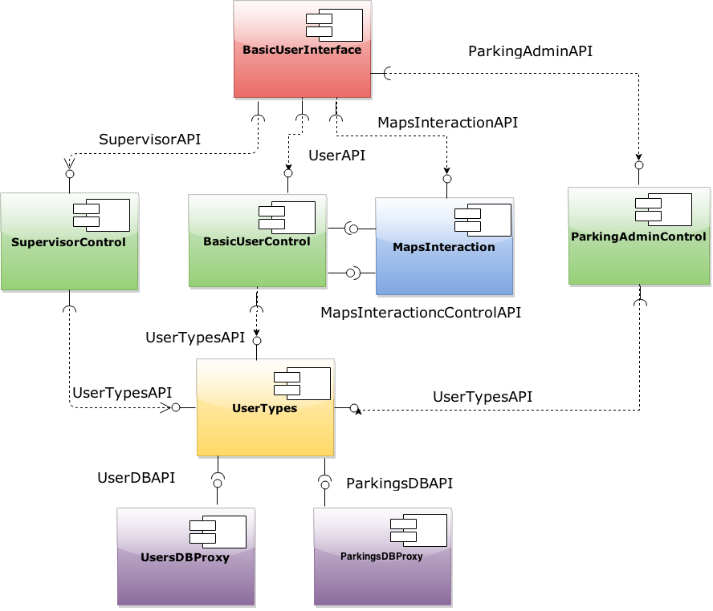
Διάγραμμα Τμημάτων

Slide 9
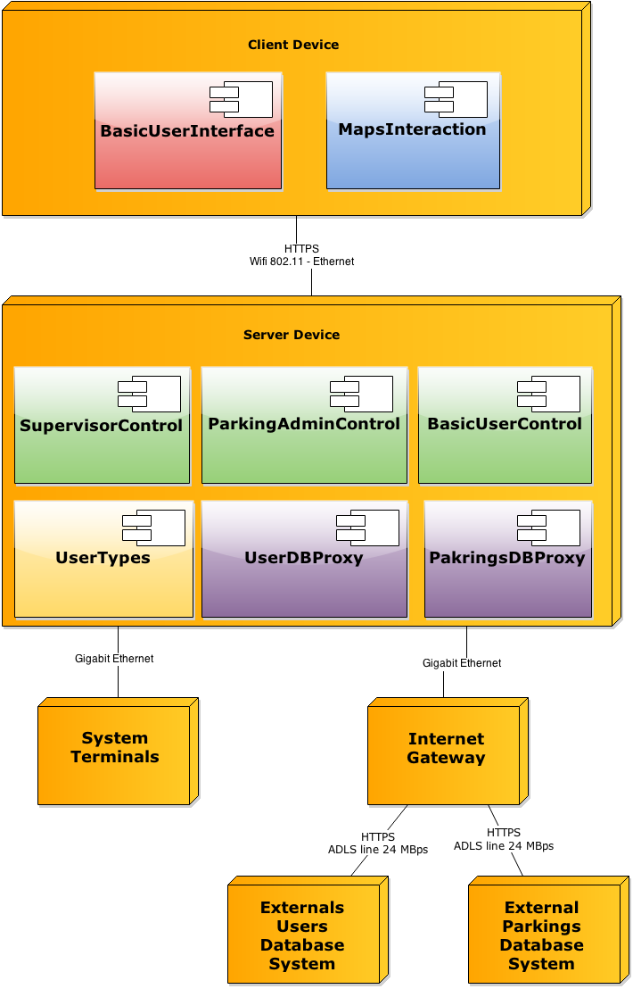
Αρχιτεκτονική του συστήματος

Slide 10
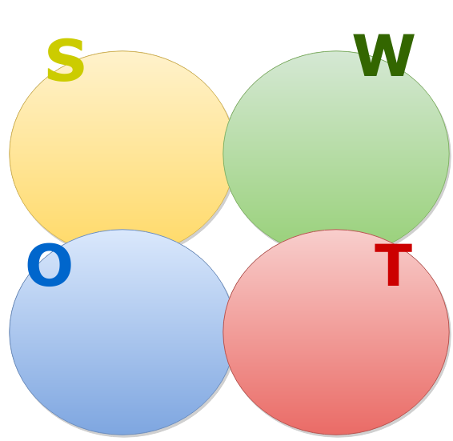
SWOT Ανάλυση
Καινοτόμο
Εύκολο στη χρήση
Διευκολύνει την καθημερινότητα
Λειτουργικό
Απευθύνεται μόνο σε χρήστες smartphones.
Ο σχεδιασμός είναι μόνο για χώρους στάθμευσης με πίστωση.
Επέκταση σε όλους τους δρόμους της πόλης.
Συνεργασία με το Δήμο Θεσ/νικης καθώς και με άλλους Δήμους.
Ύπαρξη ανταγωνιστικής εφαρμογής.

Slide 11

Κοστολόγηση συστήματος
Entities=11*600= 6600 γραμμές κώδικα
Controllers=7*600= 4200 γραμμές κώδικα
Proxies=2*600= 1200 γραμμές κώδικα
GUI=7*300= 2100 γραμμές κώδικα
Σύνολο= 14100 γραμμές κώδικα
Ανθρωπομήνες= 0.3* 27 κλάσεις = 9 μήνες
Ανθρώπινο δυναμικό=9*2000*4= 72000 ευρώ
Servers = 2000 ευρώ/ χρόνο
Άλλος εξοπλισμός= 2500 ευρώ
Συνολικό κόστος = 77000 ευρώ

Slide 12
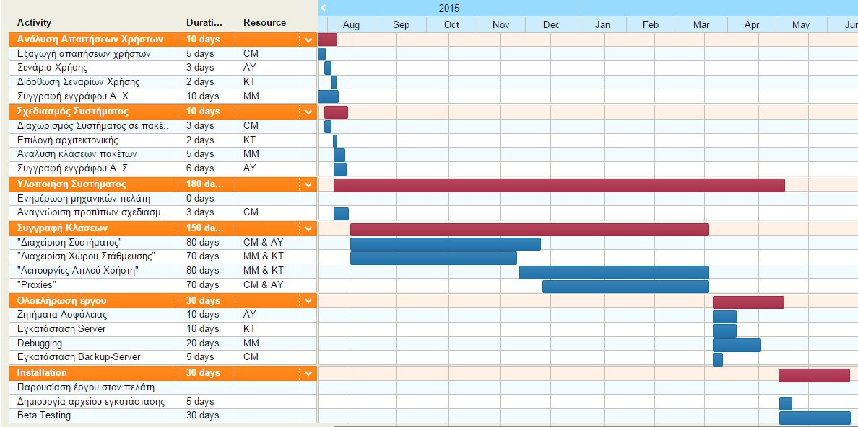
Χρονοδιάγραμμα

